Slide 1

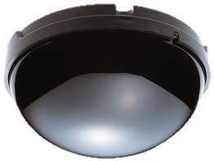

Infrared Transceiver Unit
TS-907
W/L Conference Equipment System
FEATURE
무선 디지털 회의 시스템용 적외선 증폭기.
회의장치와 적외선 신호를 통한 통신
천정,벽 등 장착
SPECIFICATION
항목 | 세부내용
연결 터미널 | BNC 잭
LED 표시기 | 힘
작동온도 | 0 °C ~ +40 °C (32 ゚F ~ 104 ゚F)
작동 습도 | 90%RH 이하
사이즈 | φ120 x 71.3(H)mm
무게 | 230g
서울시 동작구 상도로 17 동화빌딩
TEL : 02-825-0300 FAX: 02-825-1141
www.dhe-av.co.kr

